Slide 1
Como acessar o Orquestra?

Slide 2
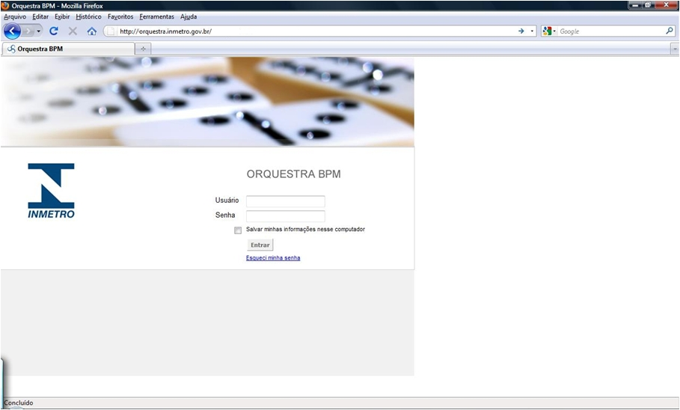
2.1 Como acessar o Orquestra?
1- No navegador de sua preferência, acesse
http://orquestra.inmetro.gov.br
2- Preencha os campos com o nome de usuário e senha fornecidos pelo Inmetro

Slide 3
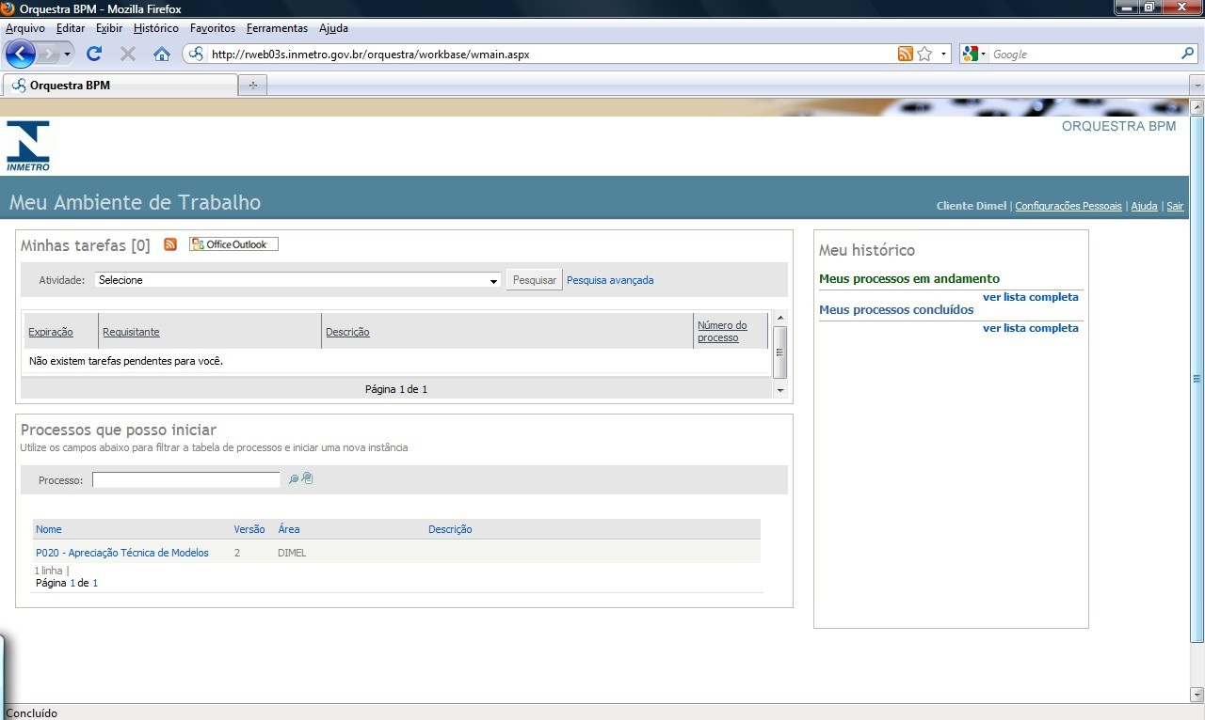
2.1 Como acessar o Orquestra?
3- Você irá entrar no seu Ambiente de Trabalho, que é a tela principal do Orquestra
4- Aqui deverá aparecer o nome de sua empresa
5- Nessa área ficarão listadas as tarefas que você deverá cumprir

Slide 4
Como trocar a senha ou atualizar o contato?

Slide 5
2.2 Como trocar a senha ou atualizar o contato?
1- Clique em
“Configurações Pessoais”

Slide 6
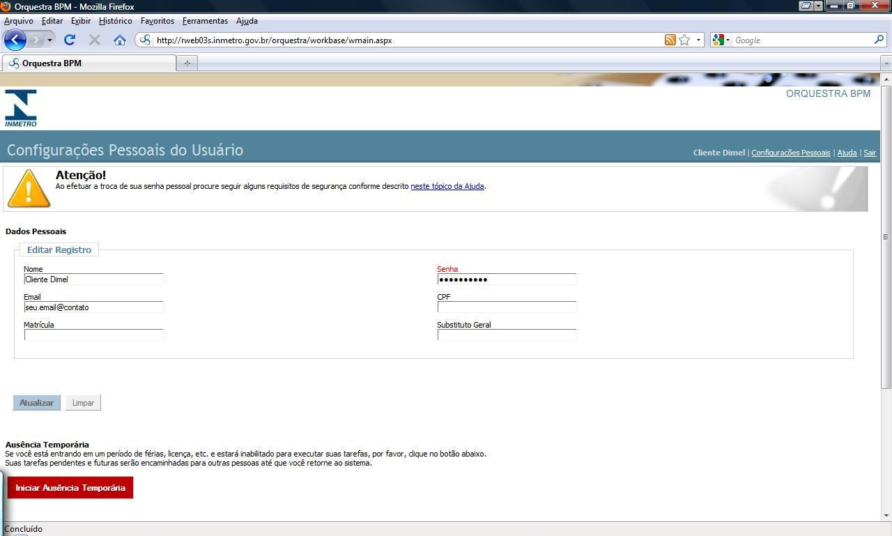
2.2 Como trocar a senha ou atualizar o contato?
5- Para finalizar e voltar à tela anterior, clique no símbolo do Inmetro
2- Substitua a senha padrão (12345) pela nova senha desejada
3- Se precisar, atualize o e-mail de contato
4- Clique no botão “Atualizar”

Slide 7
Como solicitar Apreciação Técnica de Modelo?

Slide 8
2.3 Como solicitar a apreciação técnica de modelo?
1- Clique em
“P020 – Apreciação Técnica de Modelos”

Slide 9
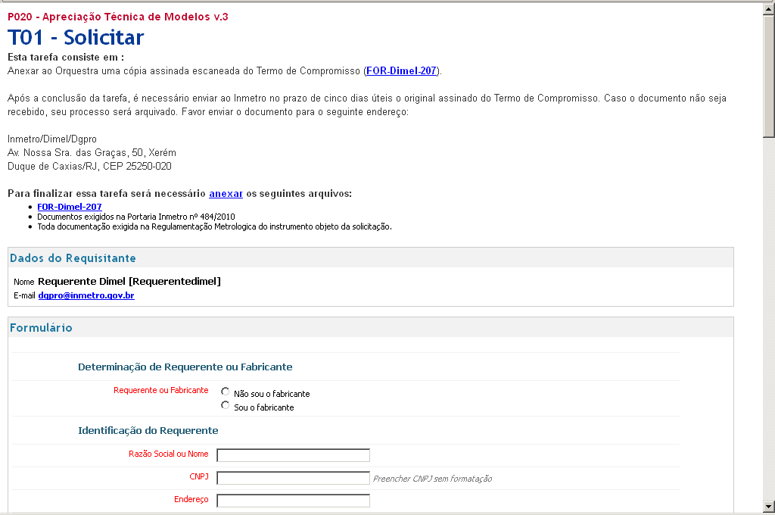
2.3 Como solicitar a apreciação técnica de modelo?
2- Clique no link e salve no seu computador o Termo de Compromisso
3- Informe se você é o fabricante do instrumento
4- Preencha o formulário (campos em vermelho são obrigatórios)

Slide 10
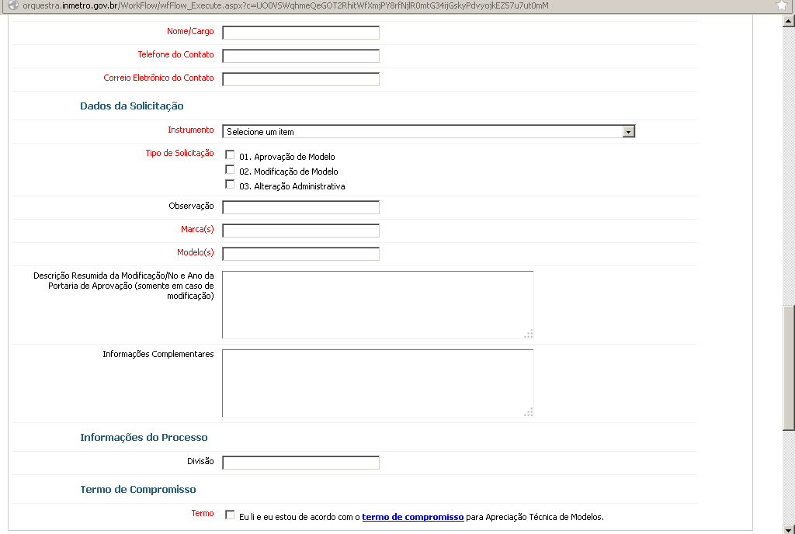
2.3 Como solicitar a apreciação técnica de modelo?
5- Clique na seta e selecione o instrumento que deseja aprovar

Slide 11
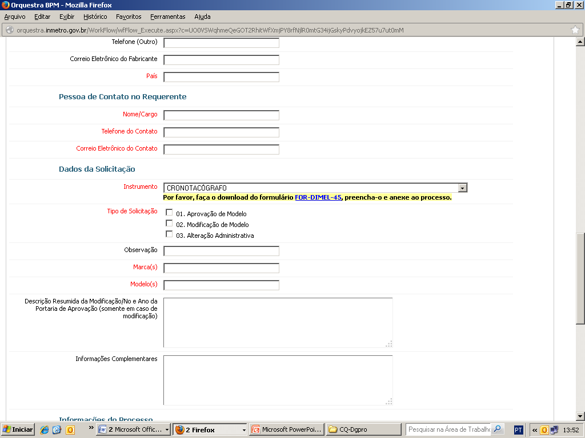
2.3 Como solicitar a aprovação de modelo?
6- Clique no FOR-Dimel indicado, preencha e salve-o no seu computador
7- Selecione o serviço desejado
8- Adicione informações complementares, se necessário

Slide 12
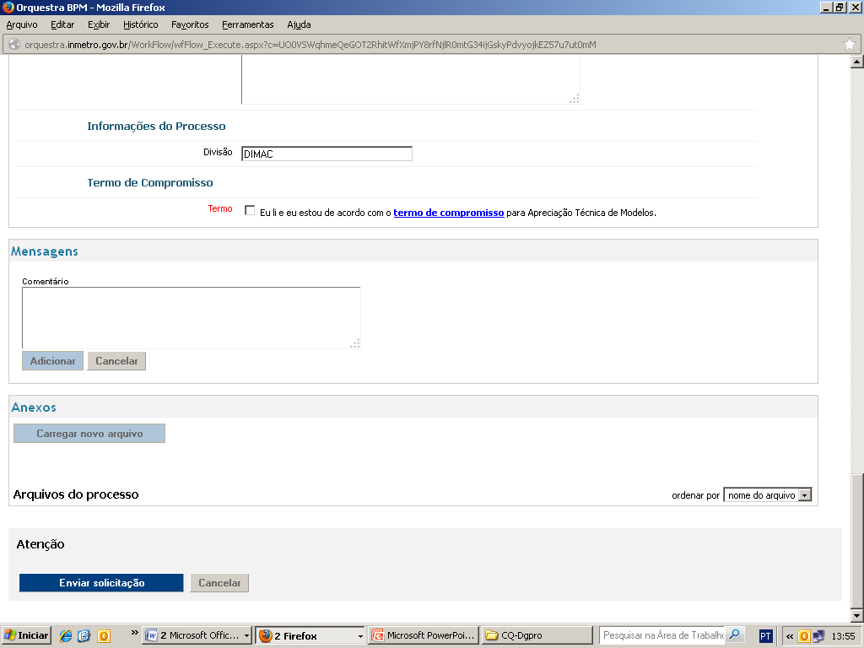
2.3 Como solicitar a apreciação técnica de modelo?
9- Marque esta opção
10- Clique aqui para anexar os documentos que precisam ser enviados ao Inmetro.

Slide 13
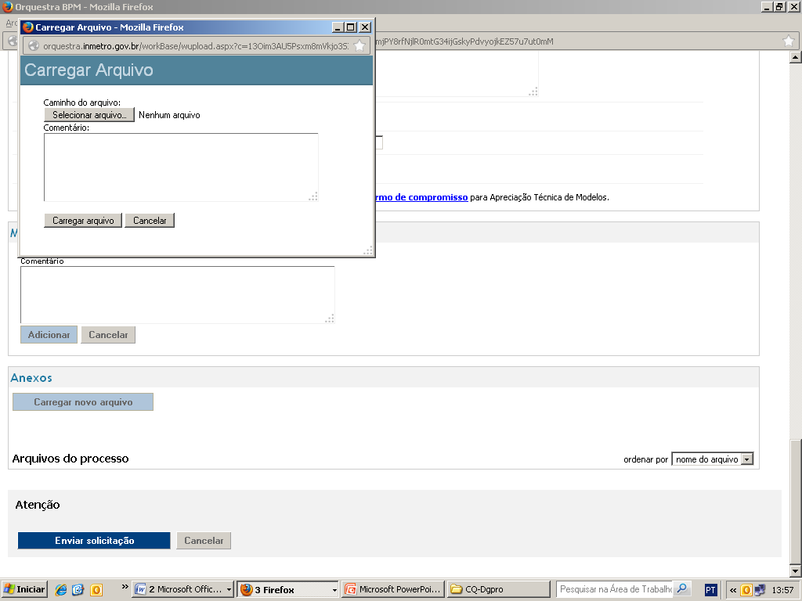
2.3 Como solicitar a apreciação técnica de modelo?
11- Clique aqui e localize o arquivo que deseja enviar ao Inmetro e, em seguida, clique em “Abrir” e em “Carregar arquivo” (a inclusão de comentários é opcional).

Slide 14
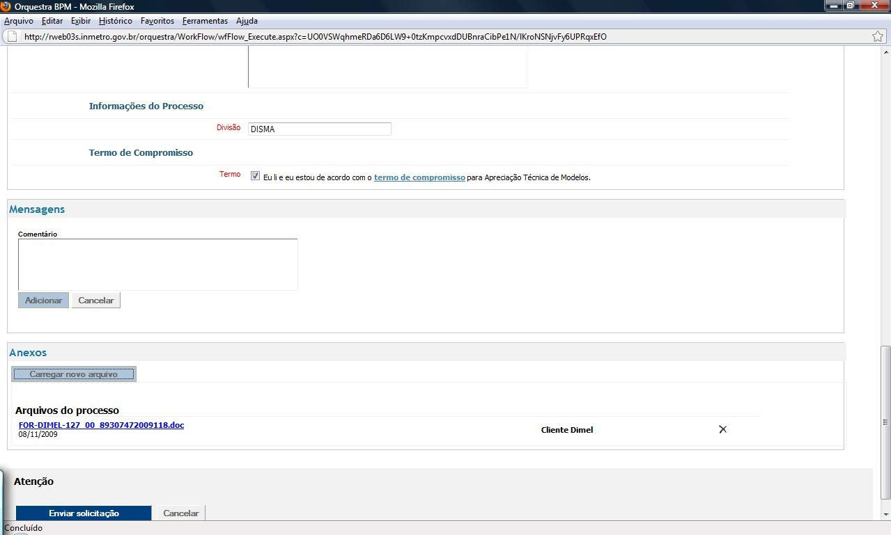
2.3 Como solicitar a apreciação técnica de modelo?
12- Depois de anexar todos os arquivos necessários, inclusive o FOR-Dimel preenchido anteriormente, clique aqui e confirme “OK” nas telas seguintes.

Slide 15
Como acompanhar um processo?

Slide 16
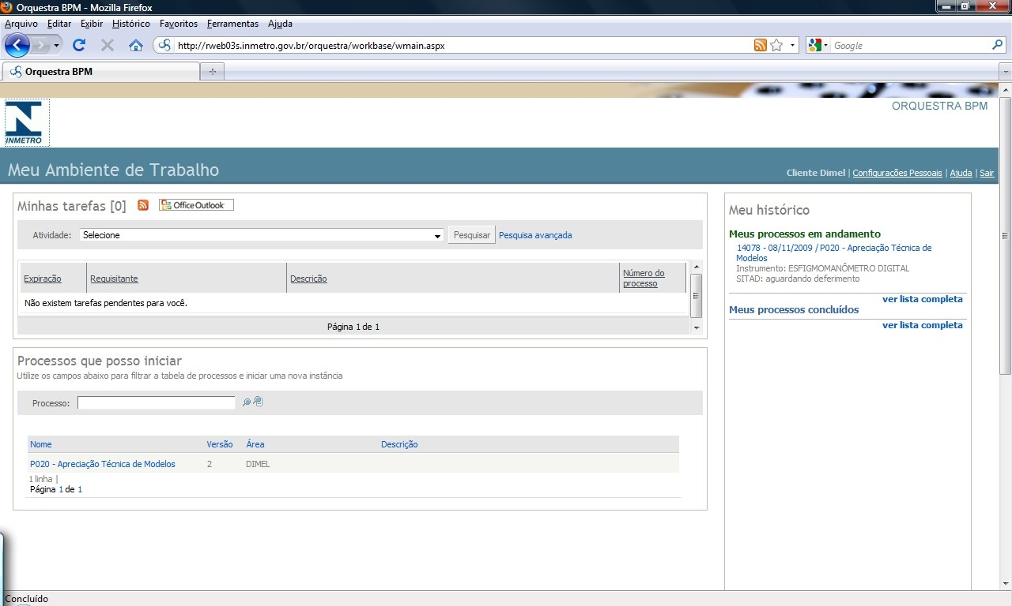
2.4 Como acompanhar um processo?
Clique no processo para abrir uma janela com todas as informações para acompanhamento

Slide 17
Como registrar a execução de uma tarefa?

Slide 18
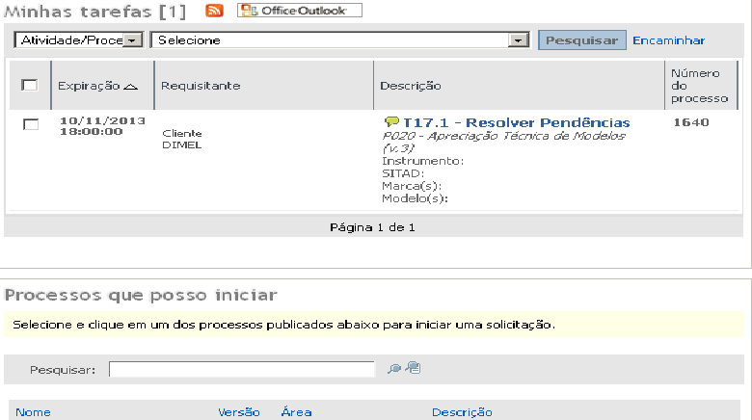
2.5 Como registrar a execução de uma tarefa?
Este é um exemplo de tarefa que você poderá receber pelo Orquestra.
Clique sobre ela para abrir uma nova janela.

Slide 19
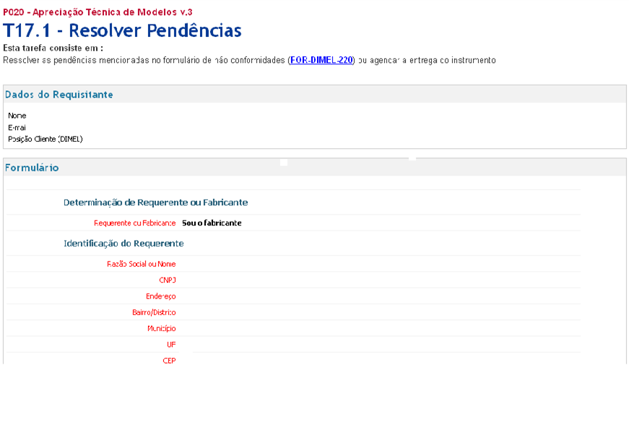
2.5 Como registrar a execução de uma tarefa?
Estes são o código e o nome da tarefa (T17.1 – Resolver Pendências) e a descrição sucinta do que deve ser feito.
Desça até o final da página

Slide 20
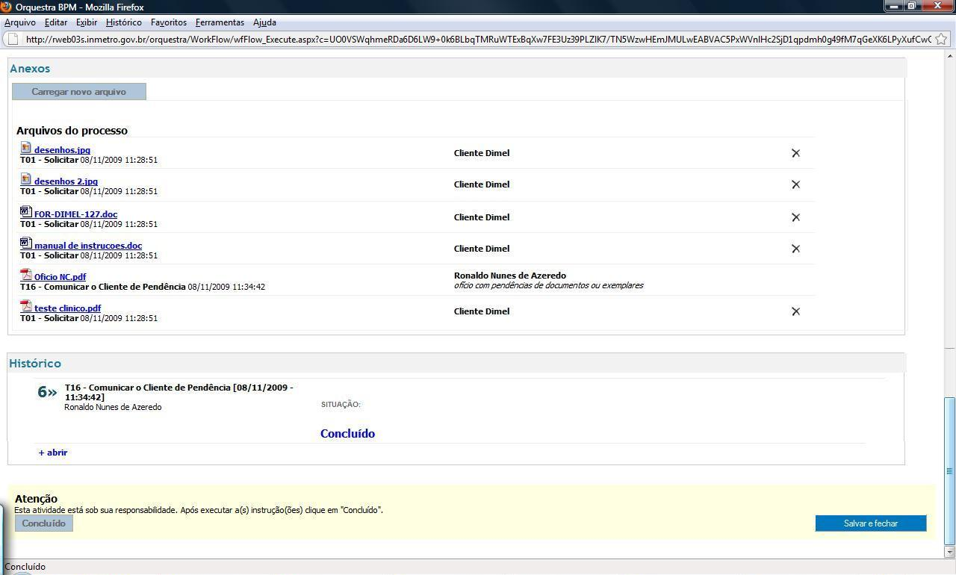
2.6 Como registrar a execução de uma tarefa?
Identifique o documento com o detalhamento do que deve ser feito.
Em seguida, clique sobre ele para baixar para o seu computador.

Slide 21
2.6 Como registrar a execução de uma tarefa?
Leia o FOR-Dimel-220 e providencie o material ou as correções solicitadas.
Depois retorne para a tarefa no Orquestra.

Slide 22
2.6 Como registrar a execução de uma tarefa?
Se o solicitado forem documentos, anexe-os ao processo clicando nesse botão.

Slide 23
2.6 Como registrar a execução de uma tarefa?
Depois de solucionar tudo que foi solicitado, clique nesse botão para concluir a tarefa.

Slide 24
2.5 Como registrar a execução de uma tarefa?
Depois que a tarefa é concluída ela é retirada do seu Ambiente de Trabalho.

Slide 25
Qual o prazo para cumprir a tarefa?

Slide 26
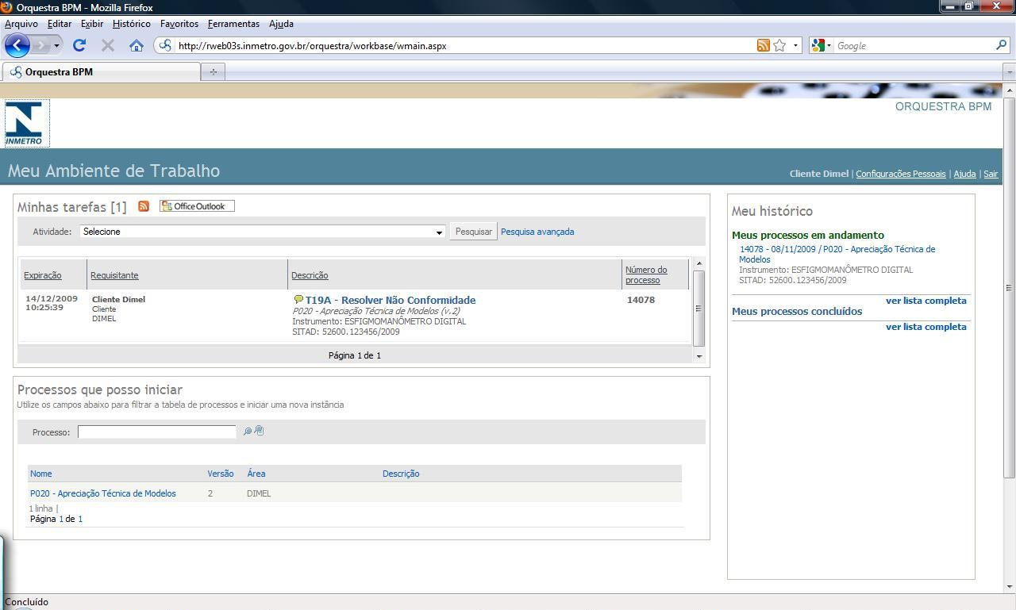
2.6 Qual o prazo para cumprir a tarefa?
Nesta coluna será mostrado o prazo que você tem para providenciar o que foi solicitado e concluir a tarefa no Orquestra.
Atenção: caso você não conclua a tarefa dentro do prazo previsto, o processo será automaticamente encaminhado para encerramento por decurso de prazo, sendo então cobrados os custos relativos aos serviços executados até o momento.

Slide 27
2.7 Qual o prazo para cumprir a tarefa?
Se você precisar de mais tempo para cumprir a tarefa, antes de terminar o prazo solicite uma prorrogação através da própria tarefa no Orquestra.
No campo de “Comentários”, explique seus motivos e informe qual o novo prazo desejado (se o texto for longo, sugerimos anexar um arquivo), clicando em “Adicionar” para salvar seu comentário.
Não se esqueça de clicar em “Concluído” no final da página para finalizar a tarefa.

